Slide 1
Mathematik 8 Abels

Slide 2
Terme aufstellen
Terme zusammenfassen
Terme vereinfachen
Rechnen mit Termen
Ausmultiplizieren
Ausklammern
Ausmultiplizieren von 2 Klammern
Die 1., 2., 3. Binomische Formel
Gleichungen

Slide 3
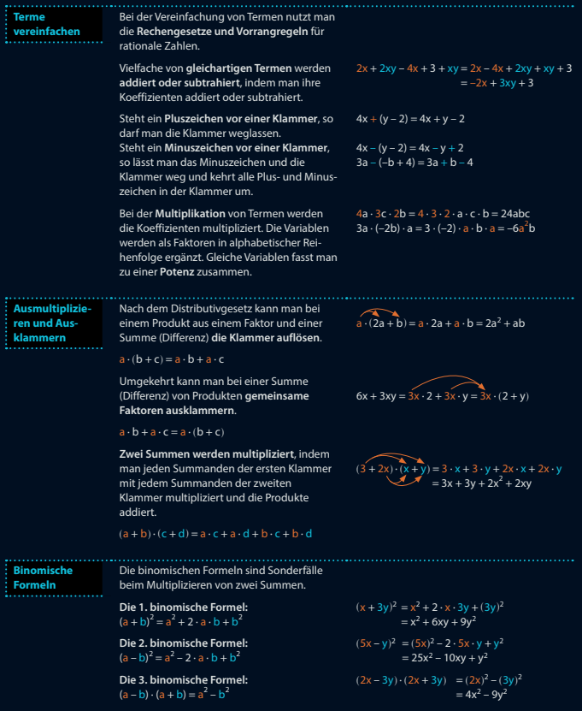
Cheatsheet

Slide 4
Präsentationen / Videos

Slide 5
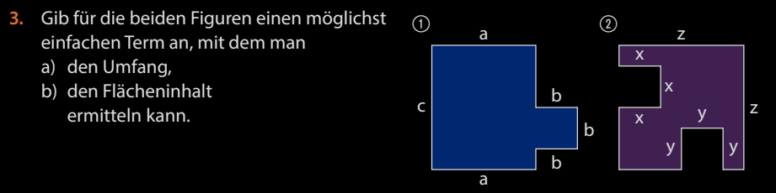
I Fun107-109

Slide 6
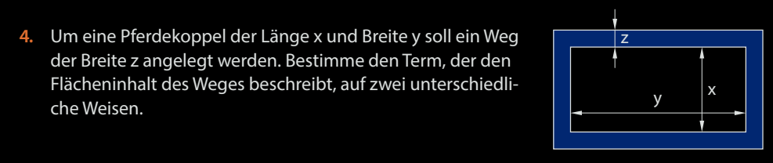
II Fun107-109

Slide 7
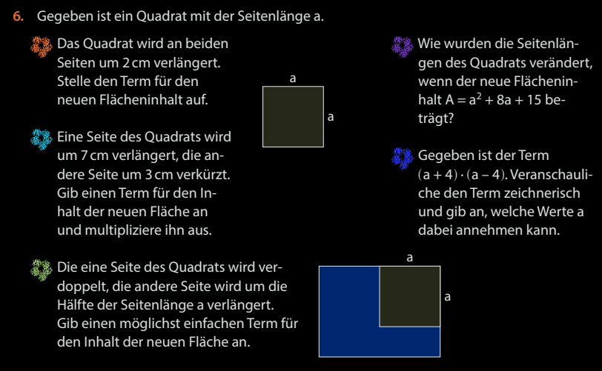
III Fun107-109

Slide 8
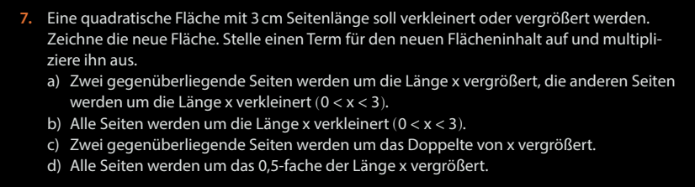
IV Fun107-109

Slide 9
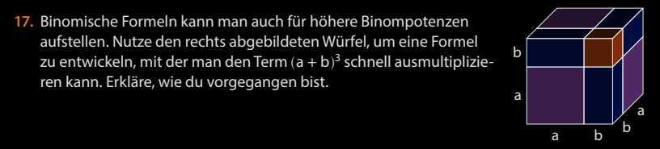
V Fun107-109

Slide 10
Gemischte Übungen

Slide 11
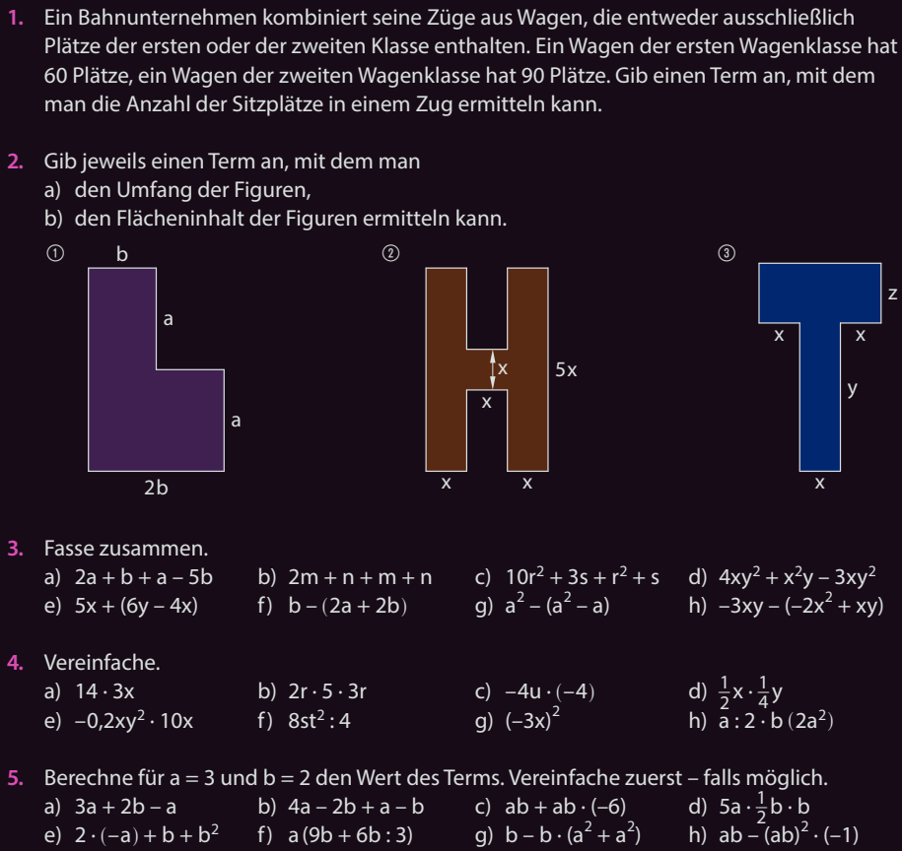
Fun110,111 I

Slide 12
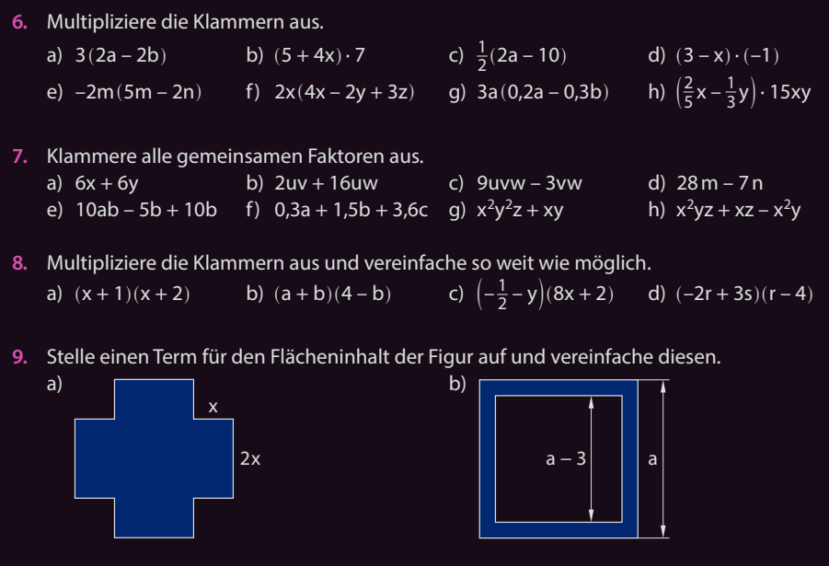
Fun110,111 II

Slide 13
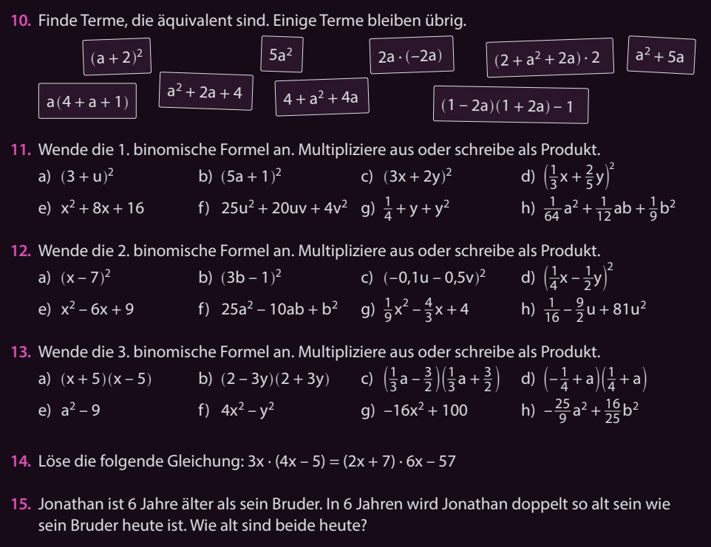
Fun110,111 III

Slide 14
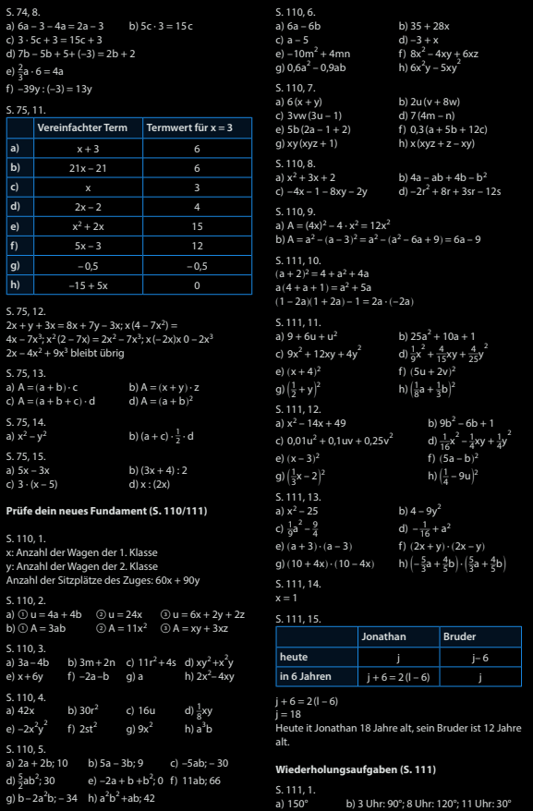
Fun110,111

Slide 15
Fun110,111

